Slide 3
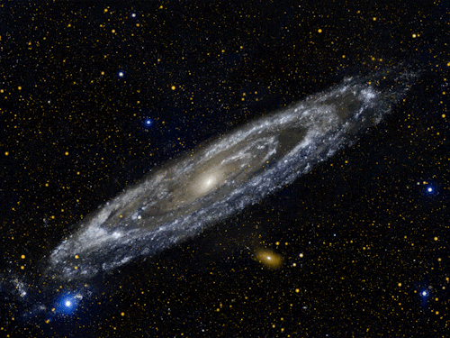

Slide 4
ماهي هيئة الفضاء السعودية؟

Slide 5
هي هيئة سعودية، تم إنشاؤها في 20 ربيع الثاني 1440 هـ الموافق 27 ديسمبر 2018 وتُعنى هذه الهيئة بكل ما يتعلق بالنشاط الفضائي، أول رئيس لها هو الأمير سلطان بن سلمان بن عبد العزيز.
استشعرت المملكة العربية السعودية، أهمية إنشاء هيئة تنظيمية وطنية تُعنى بمجال الفضاء، وتصبح مرجعاً للجهات والشركات كافة التي تعمل في هذا المجال، وهو ما سيعزز من الابتكار وخلق الفرص وتحقيق الفائدة من هذا القطاع لصالح الاقتصاد السعودي.
ومن المنتظر أن تعمل الهيئة على جعل المملكة من أهم المناطق الجاذبة التي تشجع المستثمرين والشركات الأجنبية على الاستثمار في هذا المجال، خاصة مع تزايد الطلب عليه، إضافة إلى تحقيق الامتياز التنظيمي لتقديم أفضل خدمة للجهات المعنية في قطاع الفضاء وتطوير هذا وتمكينه، وأن اهتمام المملكة بالفضاء سيساعد على تنويع المجالات الاقتصادية

Slide 6
كذلك إنشاء البنى التحتيّة المطوّرة، مع تمكين الكوادر السعودية وتأهيلها لتطوير وتصنيع وتشغيل الأقمار الصناعية، بما يعزّز دور المملكة في مجال الفضاء.
- إدارة الأقمار الصناعية ونقل وتوطين وتطوير تقنياتها.
وتتركز مهمة وكالة الفضاء المستحدثة في

Slide 7
ماهي اهداف هيئة الفضاء السعودية؟

Slide 8
محطة أرضية تتلقى صور الأقمار بدقة 31 سم .
قمر سعودي للاستشعار عن بعد بدقة 2.5 متر .
المشاركة في بعثات الاستكشاف مثل استكشاف المريخ .
المشاركة بدراسة الجانب المظلم من القمر .

Slide 9
دراسة الفيزياء الفلكية
هي دراسة التركيب الكيميائي والخصائص الفيزيائية للأجرام السماوية. ومتابعة ودراسة حالة تلك الأجرام السماوية منذ نشأتها وحتى إنتهائها.
القياسات الفلكية
هى دراسة ومراقبة مواضع السكون والحركة لجميع الأجرام السماوية السالف ذكرها (ومن ضمن إستخدماتها تحديد التوقيت العالمي).
ميكانيكا الاجرام السماوية
وهى ترتبط ارتباطاً وثيقاً بدراسة القياسات الفلكية، حيث تركز على المدارات السماوية للأجرام الفضائية، وتأثير الجاذبية على حركة الأجرام السماوية. هذا الفرع من علم الفلك يصل إلى إكتشافات علمية مباشرة في علم الفيزياء الفلكية عن طريق الدراسة بمبادئ الفيزياء الأساسية.
أما علم الكونيات فهو مماثل للفيزياء الفلكية لكنه يختلف قليلاً، حيث يتناول هذا الفرع دراسة الكون في مجمله، نشأة الكون ومستقبله.

Slide 10
أين سيعمل طالب هندسة الطيران والفضاء بعد التخرج؟​
1) في المطارات. 2) في شركات تصنيع وتطوير وصيانة الطائرات (شركة آرامكوا وسلام على سبيل المثال). 3) في القطاع العسكري للعمل في صيانة وتطوير الطائرات الحربية. 4) في مراكز الأبحاث المتقدمة التي تسعى إلى تطوير قطاع الطيران ووسائل التأكد من سلامته. 5) مراكز أبحاث الفضاء. 6) في قطاع التعليم في المعاهد والجامعات. 7) مهندس الطيران هو بالمقام الأول مهندس ميكانيكي, بناءً على ذلك يمكن للمهندس الطيران العمل في نفس المجال الذي يعمل فيه المهندس الميكانيكي
الجامعات في المملكة
جامعة الملك فهد للبترول والمعادن
جامعة الملك عبدالعزيز

Slide 11
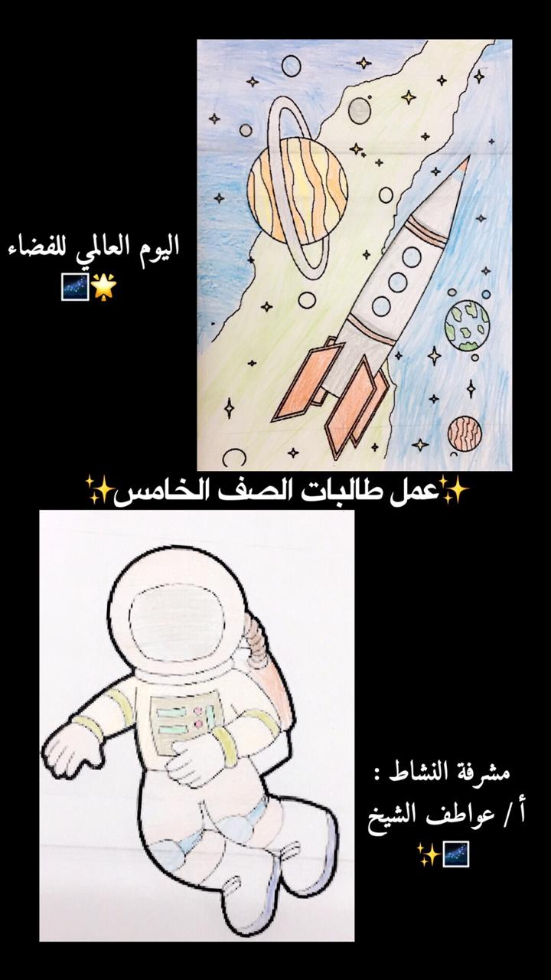
مشرفة النشاط : عواطف الشيخ .

Slide 12
اليوم العالمي للفضاء لعام 1441 هـ ابتدائية السابعة والخمسون قائدة المدرسة / آمنة سردار. رائدة النشاط / عواطف الشيخ .

